Slide 1
제07장
반복

Slide 2
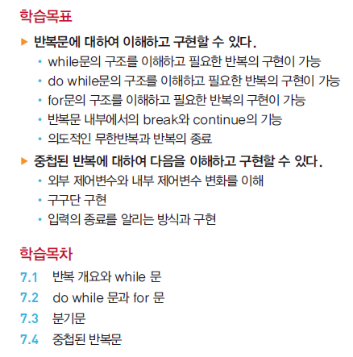
단원 목표

Slide 3
01. 반복 개요와 while 문

Slide 4
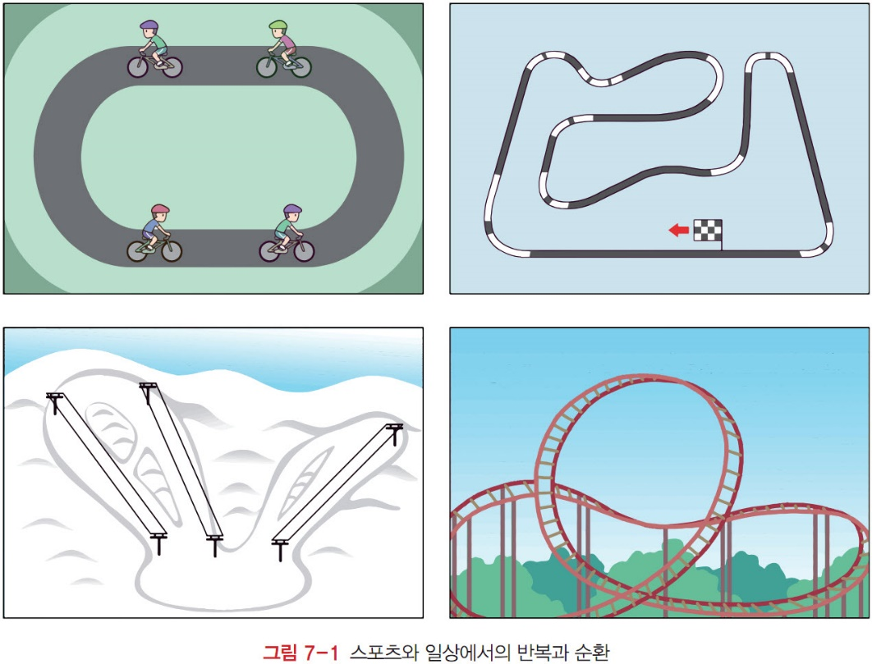
반복 개요
반복(repetition)
같거나 비슷한 일을 여러 번 수행하는 작업
순환(loop, 루프)
반복과 같은 의미
롤러코스터의 원형 궤도처럼 원래 고리 또는 순환이라는 의미가 루프(loop)

Slide 5
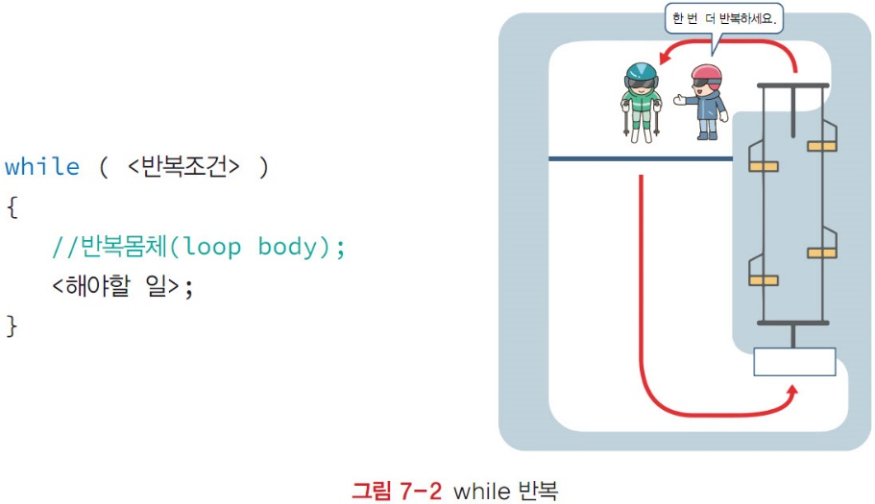
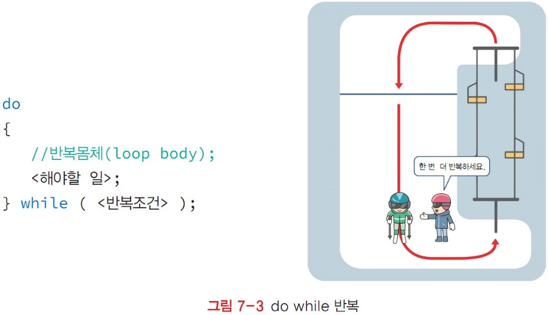
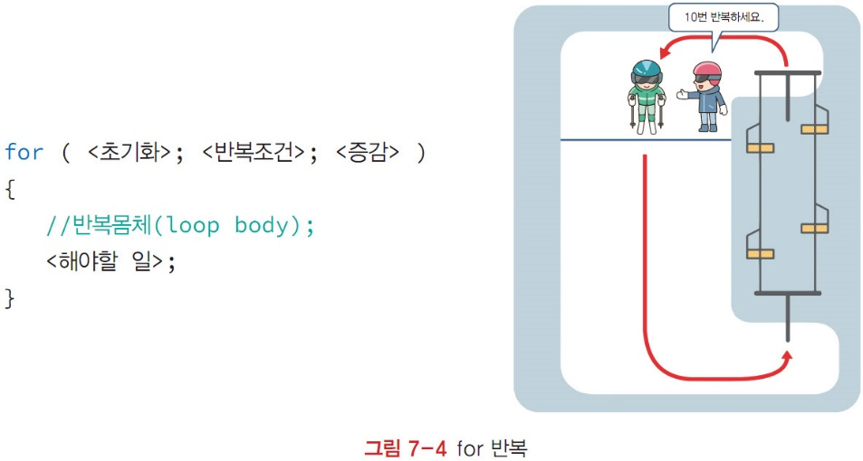
반복문 종류
while
반복문 while은 조건식이 참이면(0이 아니면) 반복을 더 실행
조건식이 반복몸체 앞에 위치
do while
무조건 한 번 실행 한 후 조건을 검사하고 이때 조건식이 참이면 반복을 더 실행
for
반복문 for는 숫자로 반복 횟수를 제어하는 반복문
명시적으로 반복 횟수를 결정할 때 주로 사용

Slide 6
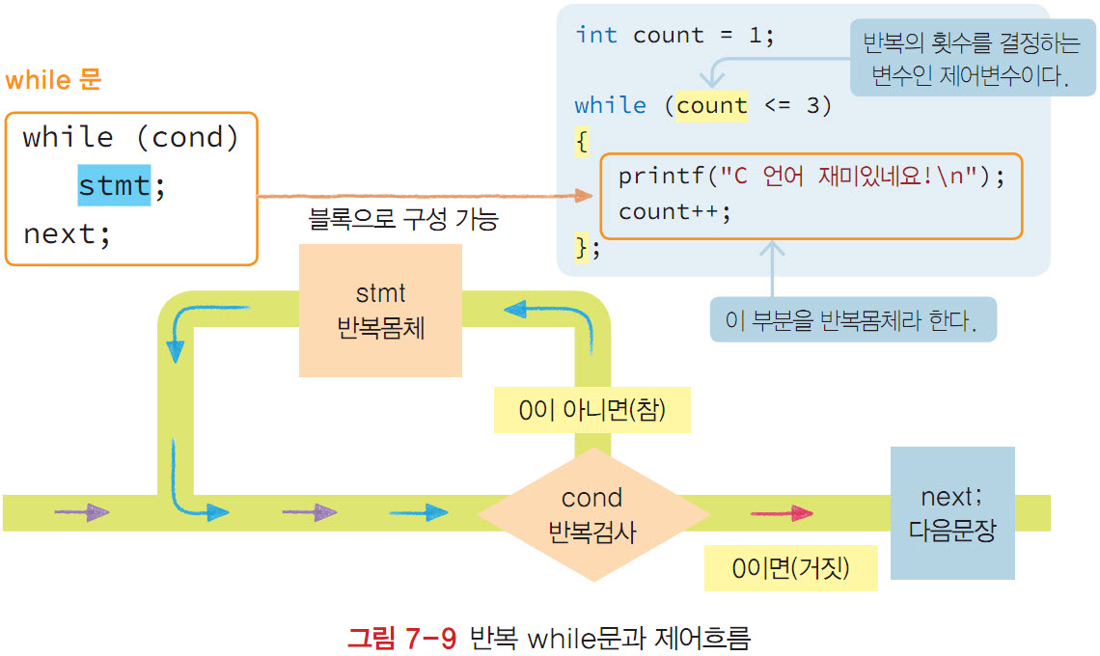
while 문 구조와 제어흐름
문장 while (cond) stmt;
cond를 평가하여 0이 아니면(참이면) 반복몸체인 stmt를 실행
반복은 cond가 0(거짓)이 될 때까지 계속됨
반복이 실행되는 stmt를 반복몸체(repetition body)라 부름
필요하면 블록으로 구성
while 문은 for나 do while 반복문보다 간단

Slide 7


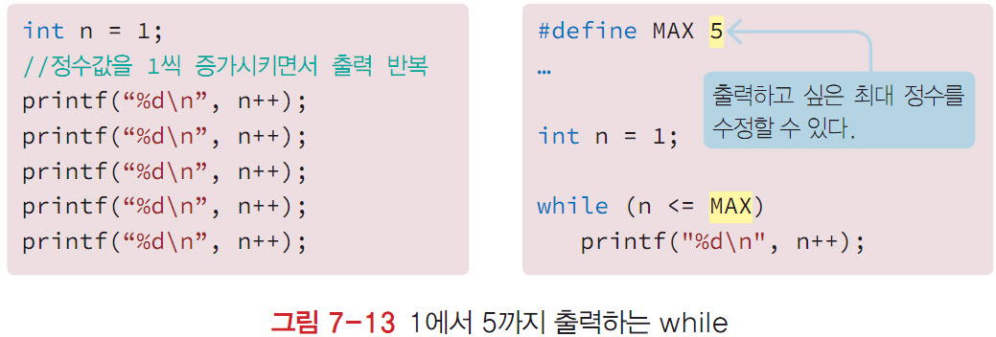

반복 while 문
예제 whilenumber.c
while문을 이용하여 1에서부터 5까지 1씩 증가되는 값을 출력하는 프로그램
반복과정
후위 증가연산자 n++의 연산값은 증가되기 이전 값이므로 반복이 시작된 1부터 5까지 출력
연산식 n++에서 5가 출력되면, n이 6이 되고,
while 조건식 (6 <= 5) 값이 0이 되어 while 문장을 빠져 나옴

Slide 8
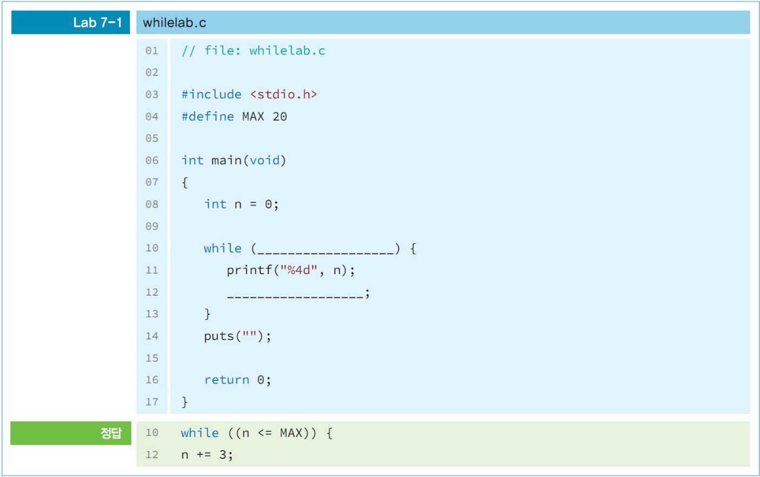
LAB 0부터 20까지 3의 배수 출력
반복문 while 문을 사용
0부터 20까지의 3의 배수를 출력하는 프로그램
정수는 모두 한 줄에 출력
결과
0 3 6 9 12 15 18

Slide 9
02. do while 문과 for 문

Slide 10
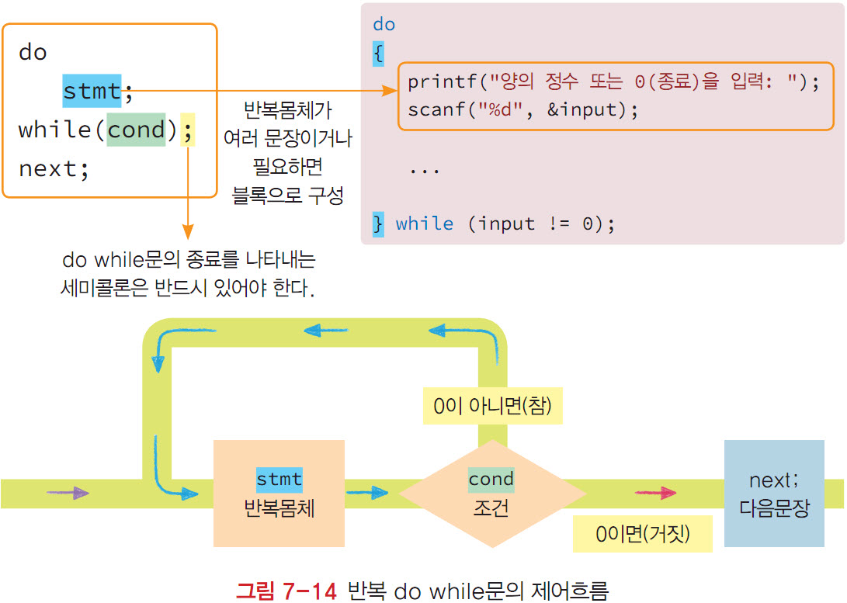
do while문 구조와 제어흐름
문장 do stmt; while (cond);
가장 먼저 stmt를 실행한 이후 반복조건인 cond를 평가
0이 아니면(참이면) 다시 반복몸체인 stmt;를 실행
0이면(거짓이면) do while 문을 종료
주의
while 이후의 세미콜론은 반드시 필요

Slide 11
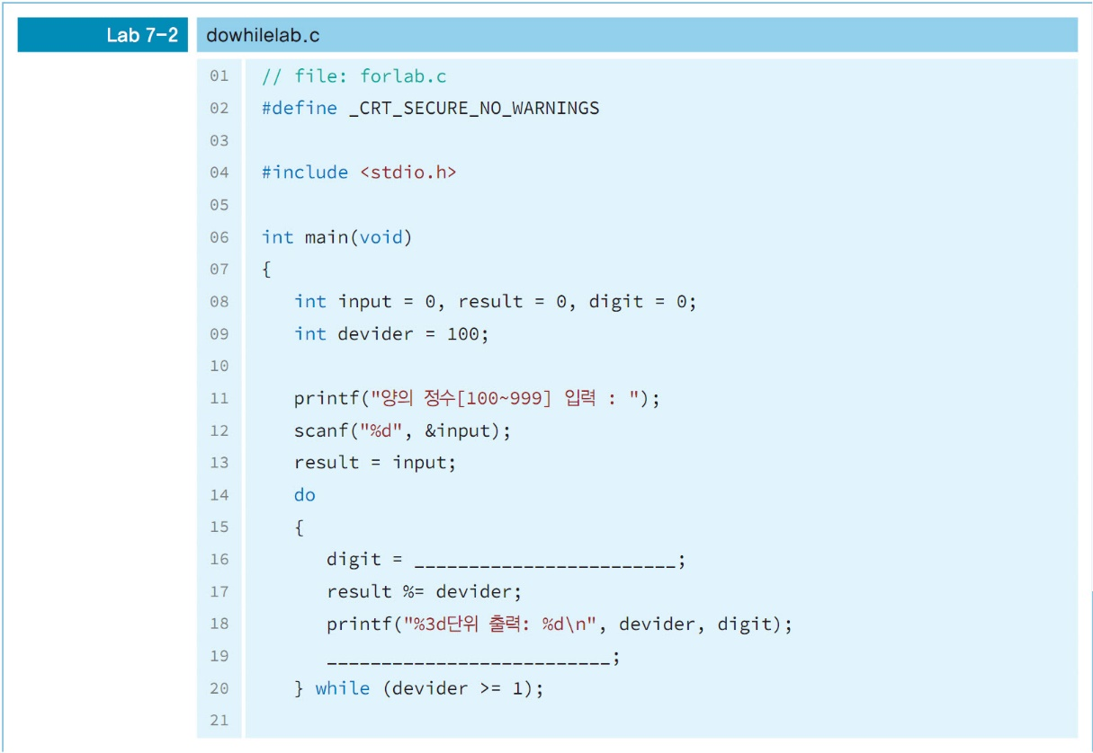
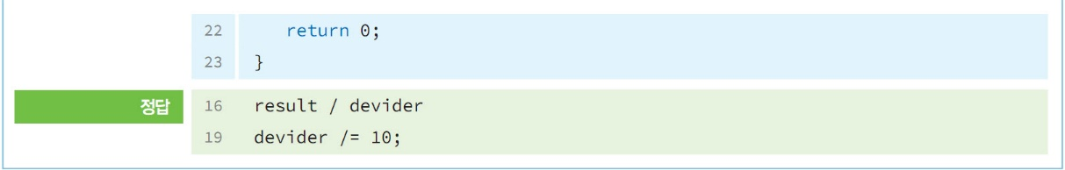
LAB 백단위 정수의 각 자릿수 출력
백단위의 양의 정수를 입력 받아 각각 100단위, 10단위, 1단위 값을 출력하는 프로그램
정수는 100에서 999 사이의 정수를 입력, 나누기 /와 나머지 연산자 %를 잘 활용
정수의 나누기 연산자 /의 결과는 정수 몫으로, 673 / 100은 6
정수의 나머지 연산자 %의 결과는 나머지 값으로, 673 % 100은 73
결과
양의 정수[100~999] 입력 : 853
100단위 출력: 8
10단위 출력: 5
1단위 출력: 3

Slide 12
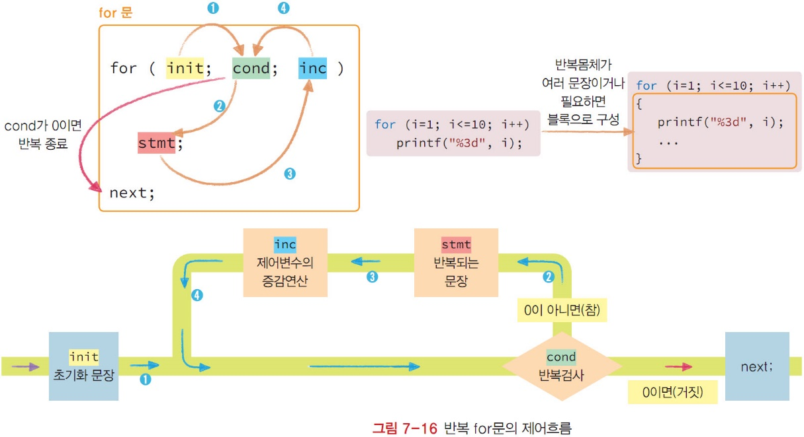
for문 구조와 제어흐름
반복문 for (init; cond; inc) stmt;
각각 초기화(initialization); 반복조건 검사; 제어변수의 증감(increment)을 수행
주의점
for( ; ; )의 괄호 내부에서 세미콜론으로 구분되는 항목은 모두 생략 가능
2개의 세미콜론은 반드시 필요
반복조건 cond를 아예 제거하면 반복은 무한히 계속
반복할 문장인 반복몸체 stmt가 여러 개라면 반드시 블록으로 구성
for (i=1; i<=10; i++) printf(“%3d”,i);
1부터 10까지 출력
➊ 초기화를 위한 init를 실행한다. 이 init는 단 한번만 수행된다.
➋ 반복조건 검사 cond를 평가
참이면 반복문의 몸체에 해당하는 문장 stmt를 실행
거짓이면 for 문을 종료
➌ 반복몸체인 stmt를 실행한 후 증감연산 inc를 실행한다.
➍ 다시 반복조건인 cond를 검사하여 반복한다.

Slide 13
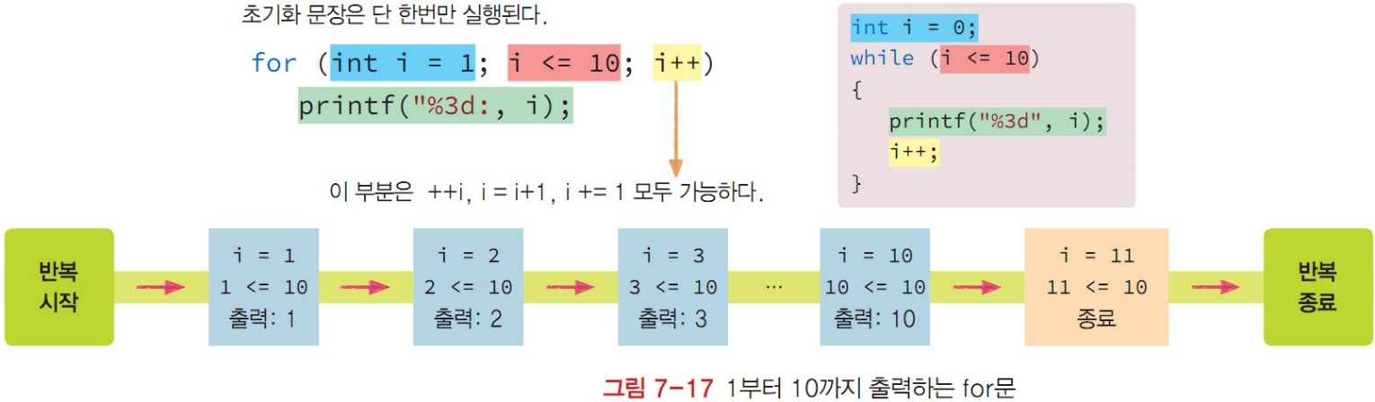
for 문의 이해
1에서 10까지 출력하는 프로그램
반복횟수를 제어하는 제어변수 i를 1로 초기화
조건검사 i <= 10를 이용하여 변수 i를 출력
변수 i와 같이 반복의 횟수를 제어하는 변수를 제어변수

Slide 14
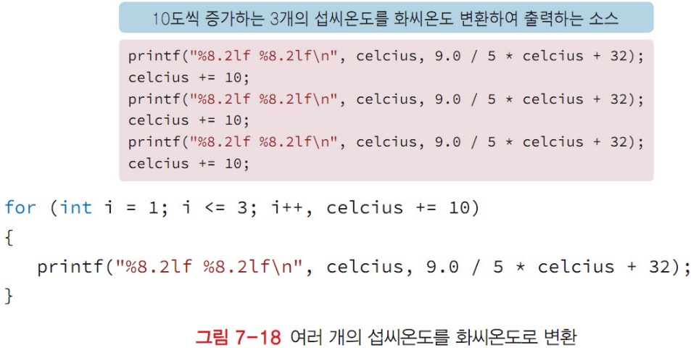
다양한 for 문
예제 forcel2far.c
10도씩 증가하는 3 개의 섭씨온도 celcius를 화씨온도로 출력
반복과정
섭씨온도 celcius를 12.46으로 시작으로 3개의 화씨온도를 각각 출력하는 for문

Slide 15
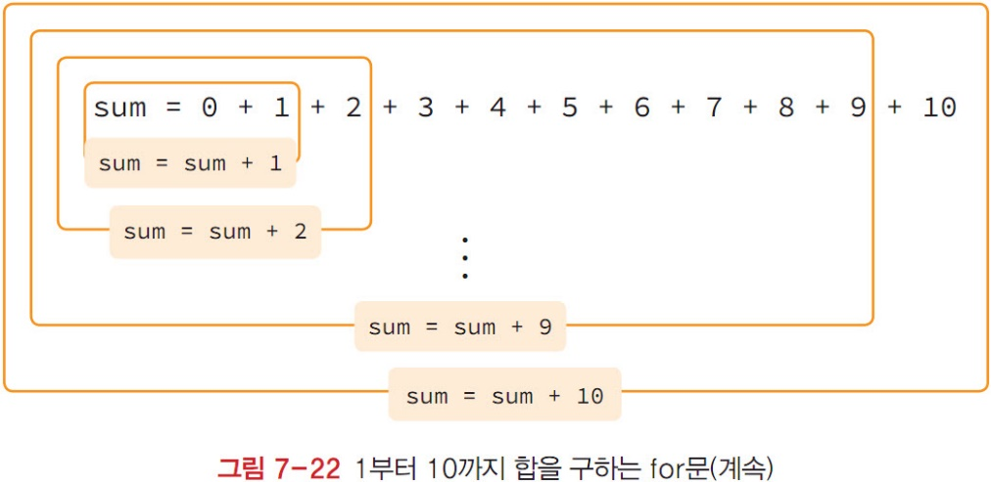
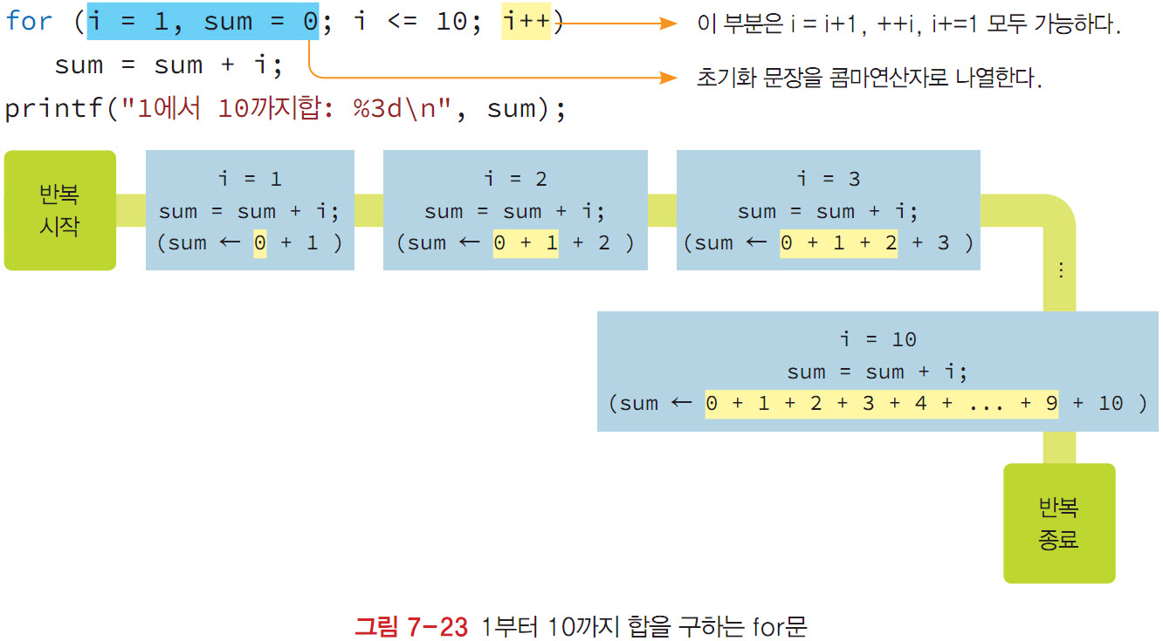
for문의 합 구하기
for문을 이용하여 1에서 10까지 합을 구하는 모듈
순회하는 제어변수 i 값을 계속 합하여 변수 sum에 누적

Slide 16
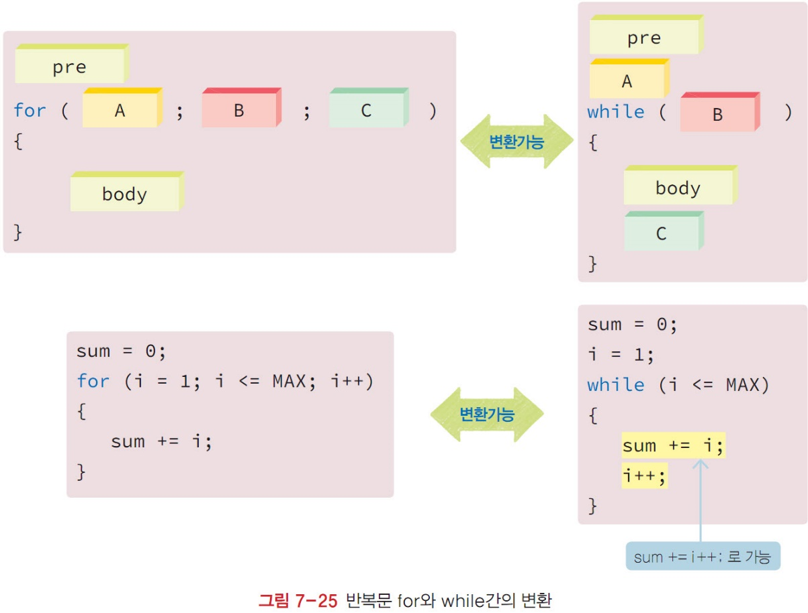
for문과 while문의 비교
for 문은 주로 반복횟수를 제어하는 제어변수를 사용
초기화와 증감부분이 있는 반복문에 적합
while문은 문장구조가 간단하므로 다양한 구문에 이용
특히 while문은 반복횟수가 정해지지 않고 특정한 조건에 따라 반복을 결정하는 구문에 적합
for문과 while문은 서로 변환이 가능

Slide 17
03. 분기문

Slide 18
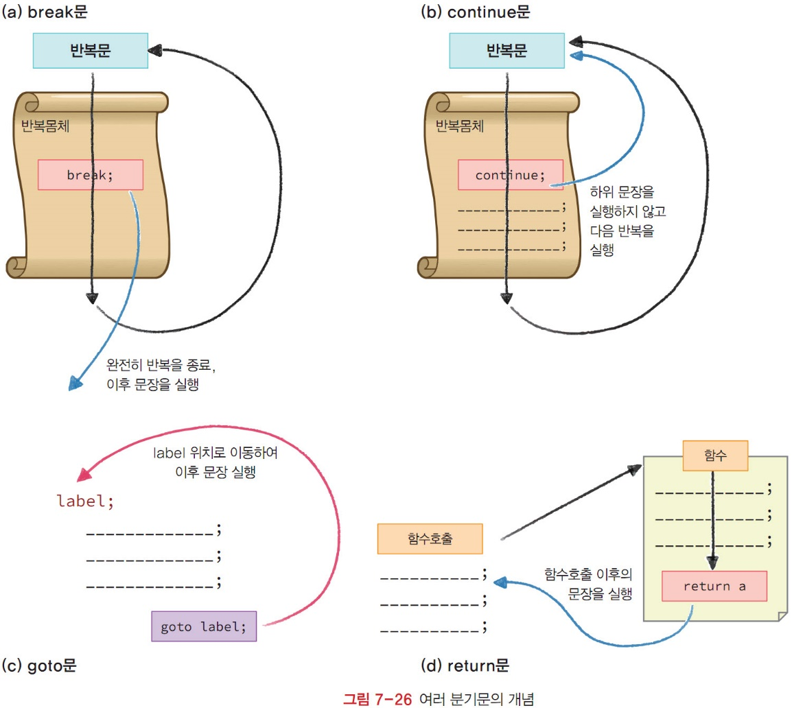
분기문
분기문은 정해진 부분으로 바로 실행을 이동(jump)하는 기능을 수행
C가 지원하는 분기문
break, continue, goto, return 문

Slide 19
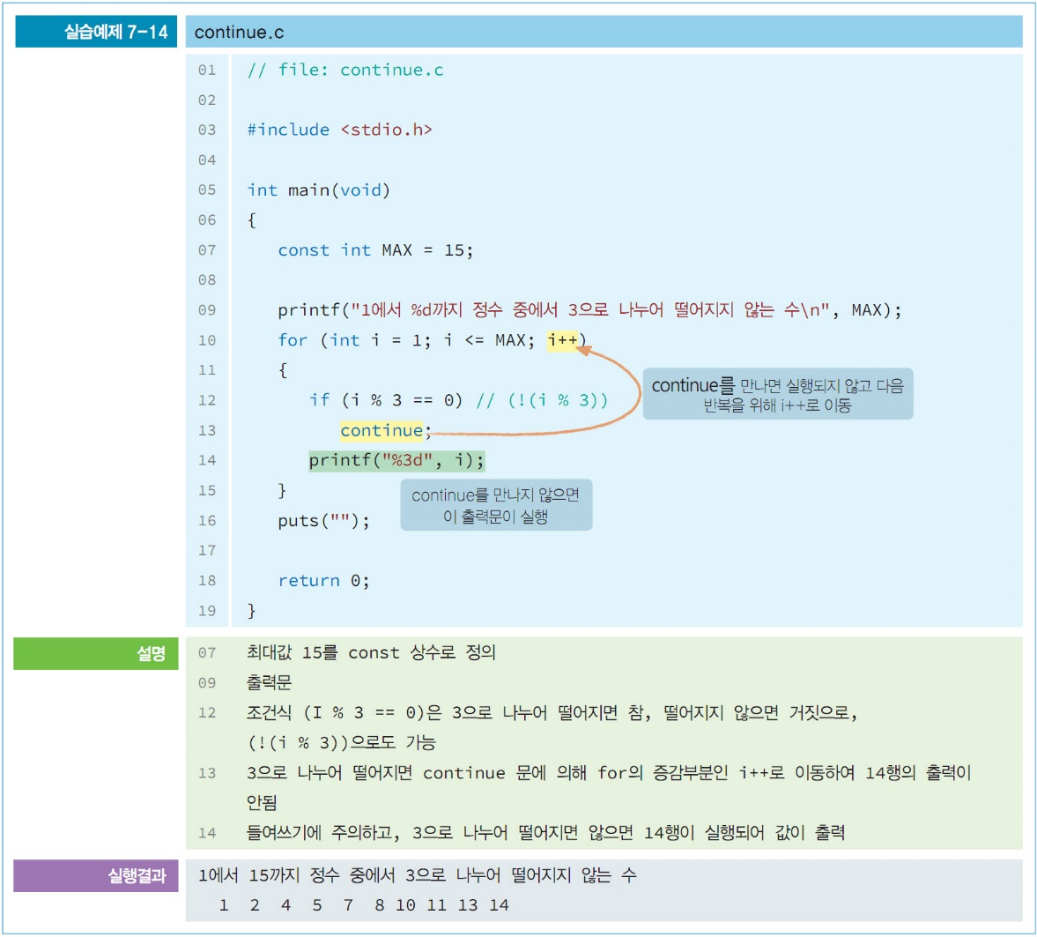
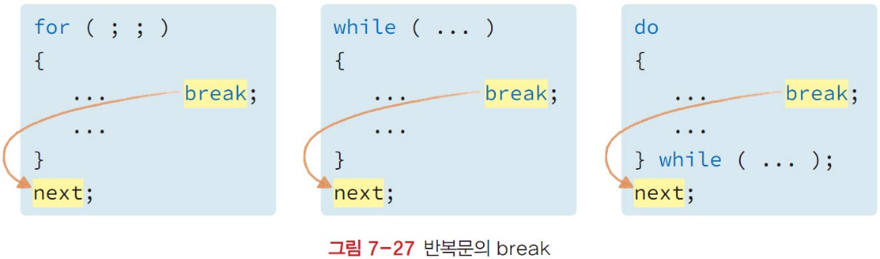
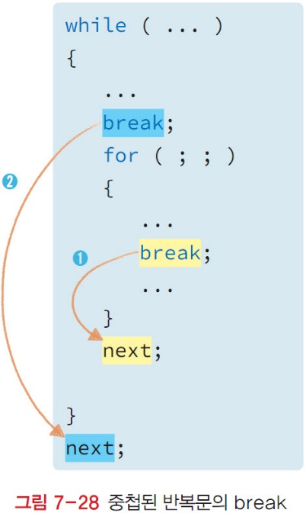
반복의 중단 break
반복내부에서 반복을 종료하려면 break문장을 사용
만일 반복문이 중첩되어 있다면 break를 포함하는 가장 근접한 내부반복을 종료

Slide 20
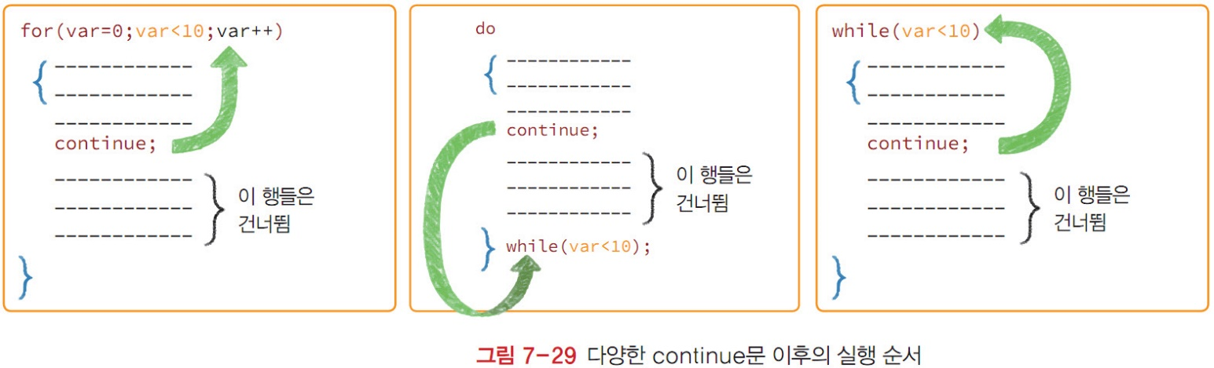
반복의 계속 continue
continue 문
continue 문이 위치한 이후의 반목몸체의 나머지 부분을 실행하지 않고 다음 반복을 계속 유지하는 문장
continue 이후의 문장은 실행되지 않고 뛰어 넘어감
반복문 while과 do while 문
continue를 만나면 조건검사로 이동하여 실행
반복문 for 문
continue 문을 만나면 증감 부분으로 이동하여 다음 반복 실행

Slide 21

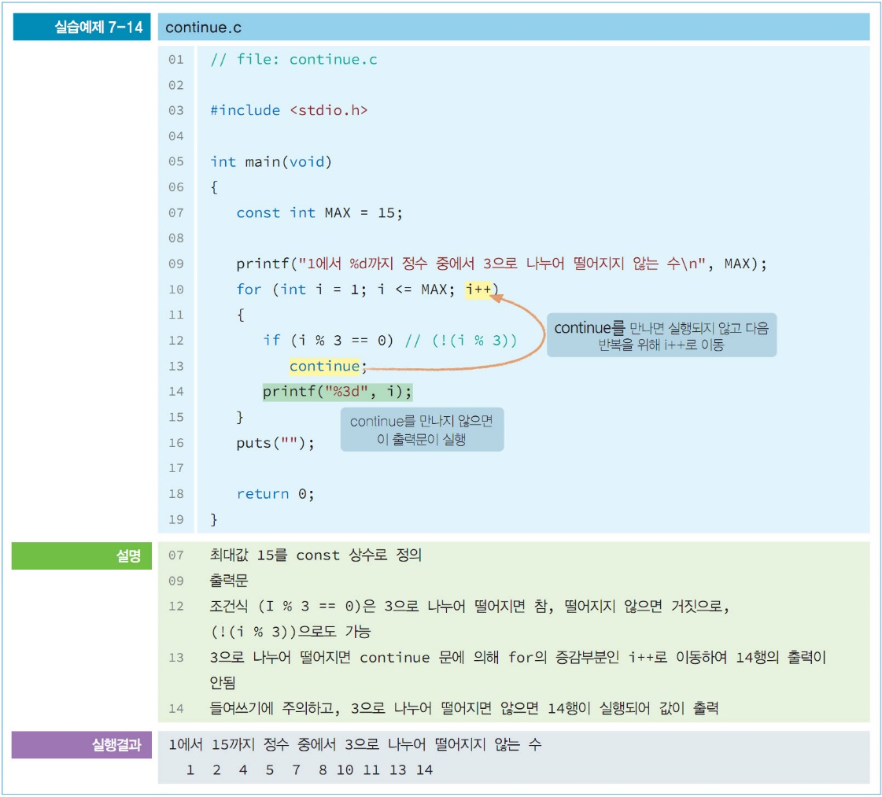
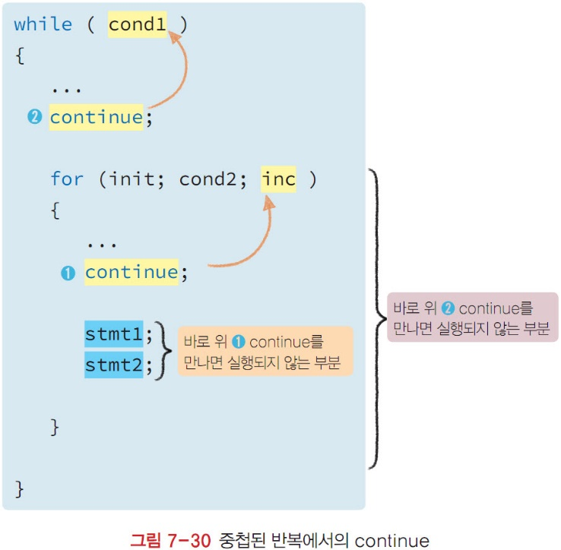
continue 문 예제
예제 continue.c
1에서 15까지 정수 중에서 3으로 나누어 떨어지지 않는 수를 출력
주의사항
중첩된 반복에서의 continue는 자신이 속한 가장 근접한 반복에서 다음 반복을 실행

Slide 22
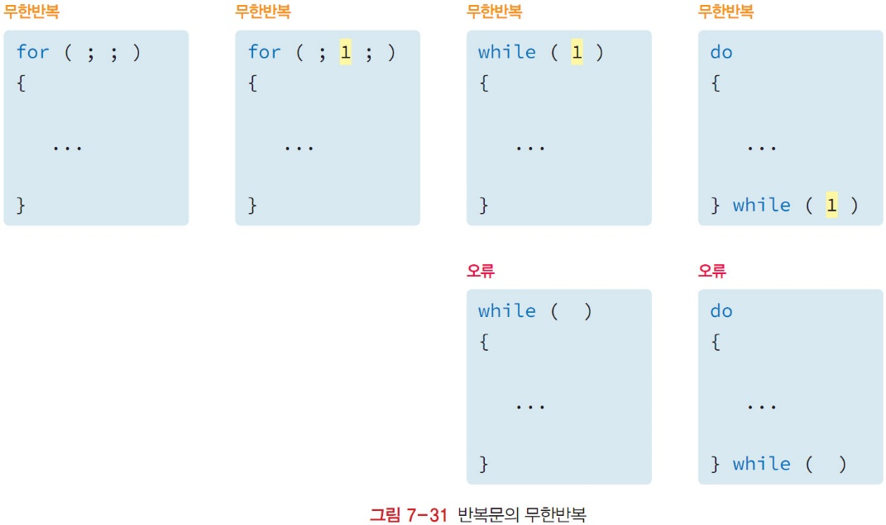
무한반복
예제 menu.c
간단한 음식 메뉴 구성으로 사용자가 메뉴를 선택하면 프로그램을 종료
적당한 메뉴를 선택하지 못하면 선택할 때까지 반복을 실행
무한반복
반복문에서 무한히 반복이 계속되는 것
while과 do while은 반복조건이 아예 없으면 오류가 발생

Slide 23
04. 중첩된 반복문

Slide 24
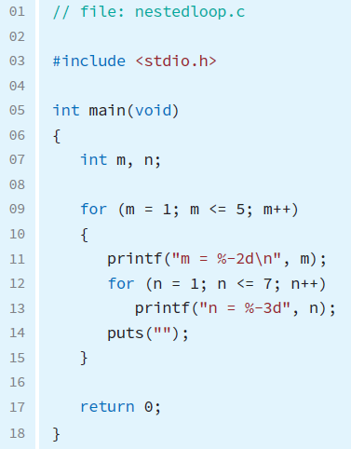
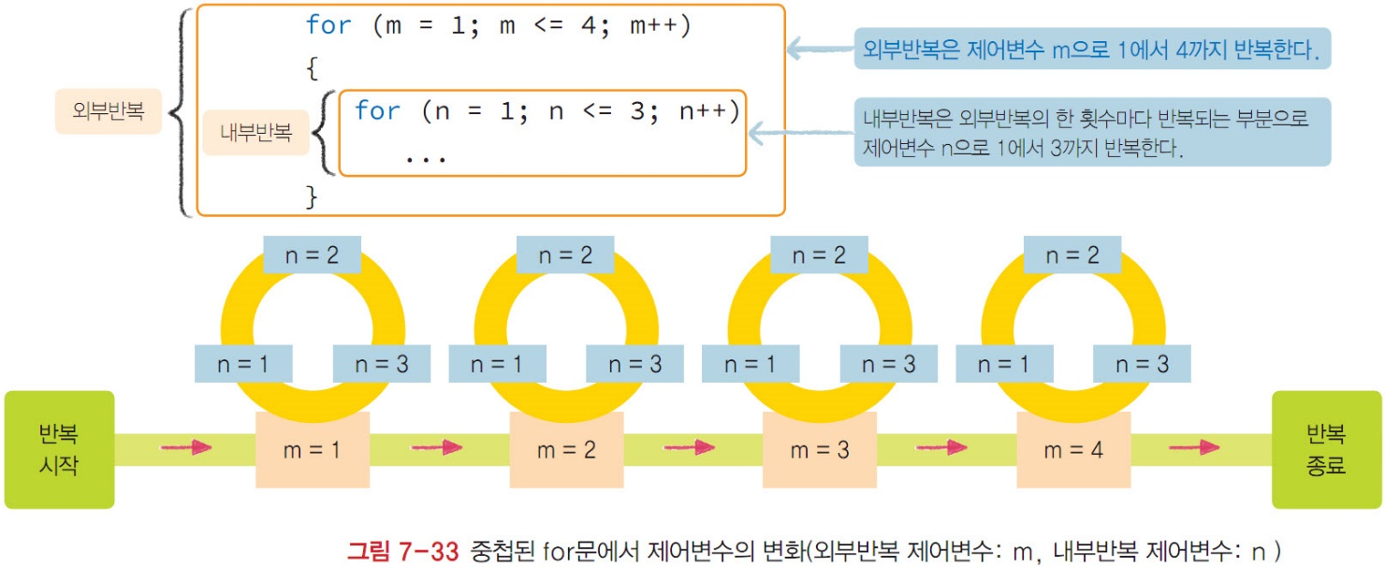
중첩된 for
예제 nestedloop.c
외부반복에서 1에서 5까지
내부반복에서 1에서 7까지 반복하면서 각각의 변수값을 출력
중첩된반복
반복문 내부에 반복문이 또 있는 구문
외부 for 문의 제어변수는 m이며, 내부 for문의 제어변수는 n

Slide 25
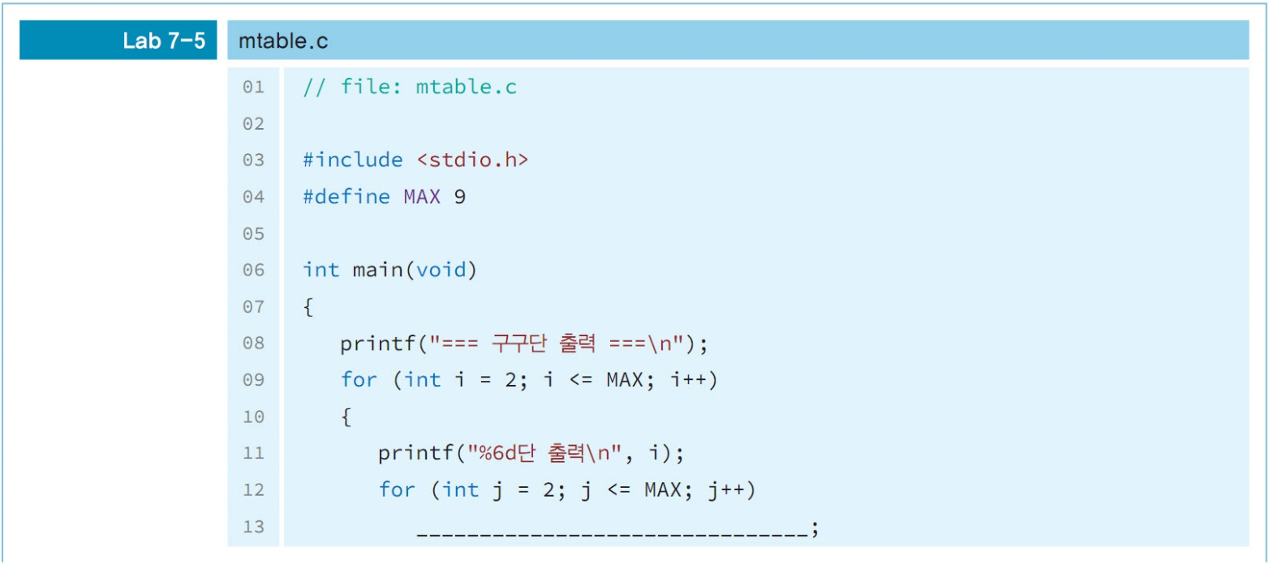
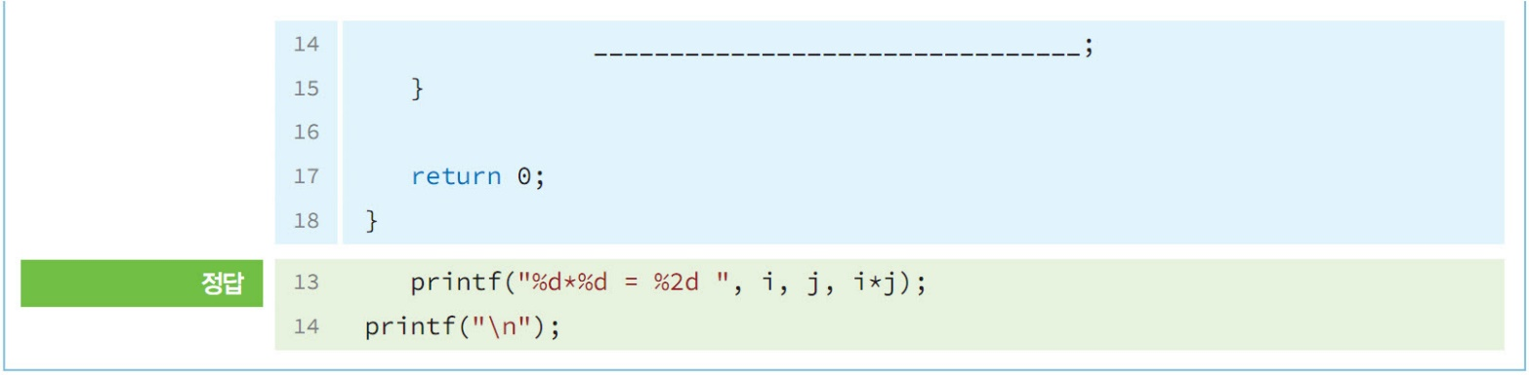
LAB 구구단 출력
반복문 for 문을 사용하여 2단부터 9단까지의 구구단을 출력

Slide 26
실습
1 n Factorial 구하기.
2 자연수 하나를 입력 받아 그 수 이하의 3의 배수 모두 출력하시오.
3 1 - 2 + 3 - 4 + 5 - ... + 99 - 100 를 계산
4 1부터 10000 까지 5또는 7의 배수는 몇 개인지 구하시오.
5 첫 번째 입력 받은 숫자부터 두 번째 입력 받은 숫자까지의 총합을 구하시오.
6 A부터 Z까지 알파벳과 해당 아스키값 쌍을 모두 출력하시오.
7 서기 1년부터 서기 4000년까지의 윤년 개수를 구하시오.
8 주사위를 2개 던질 때 나올 수 있는 경우를 모두 출력하시오.(예: (1,1) (1,2) (1,3) ,,,)
9 loop(반복문)를 이용하여 다음처럼 출력하게 하시오.
987654321
98765432
...
98
9

